Slide 1

UBND XÃ XUÂN HƯNG
TRƯỜNG MẦM NON XUÂN TRUNG
Chủ đề : Thế giới động vật
Lĩnh vưc : Phát triển nhận thức
Đề tài : Phân biệt hình tròn – hình vuông
Đối tượng: Trẻ 3- 4 tuổi
Người dạy: Trần Thị Hương Lan

Slide 2
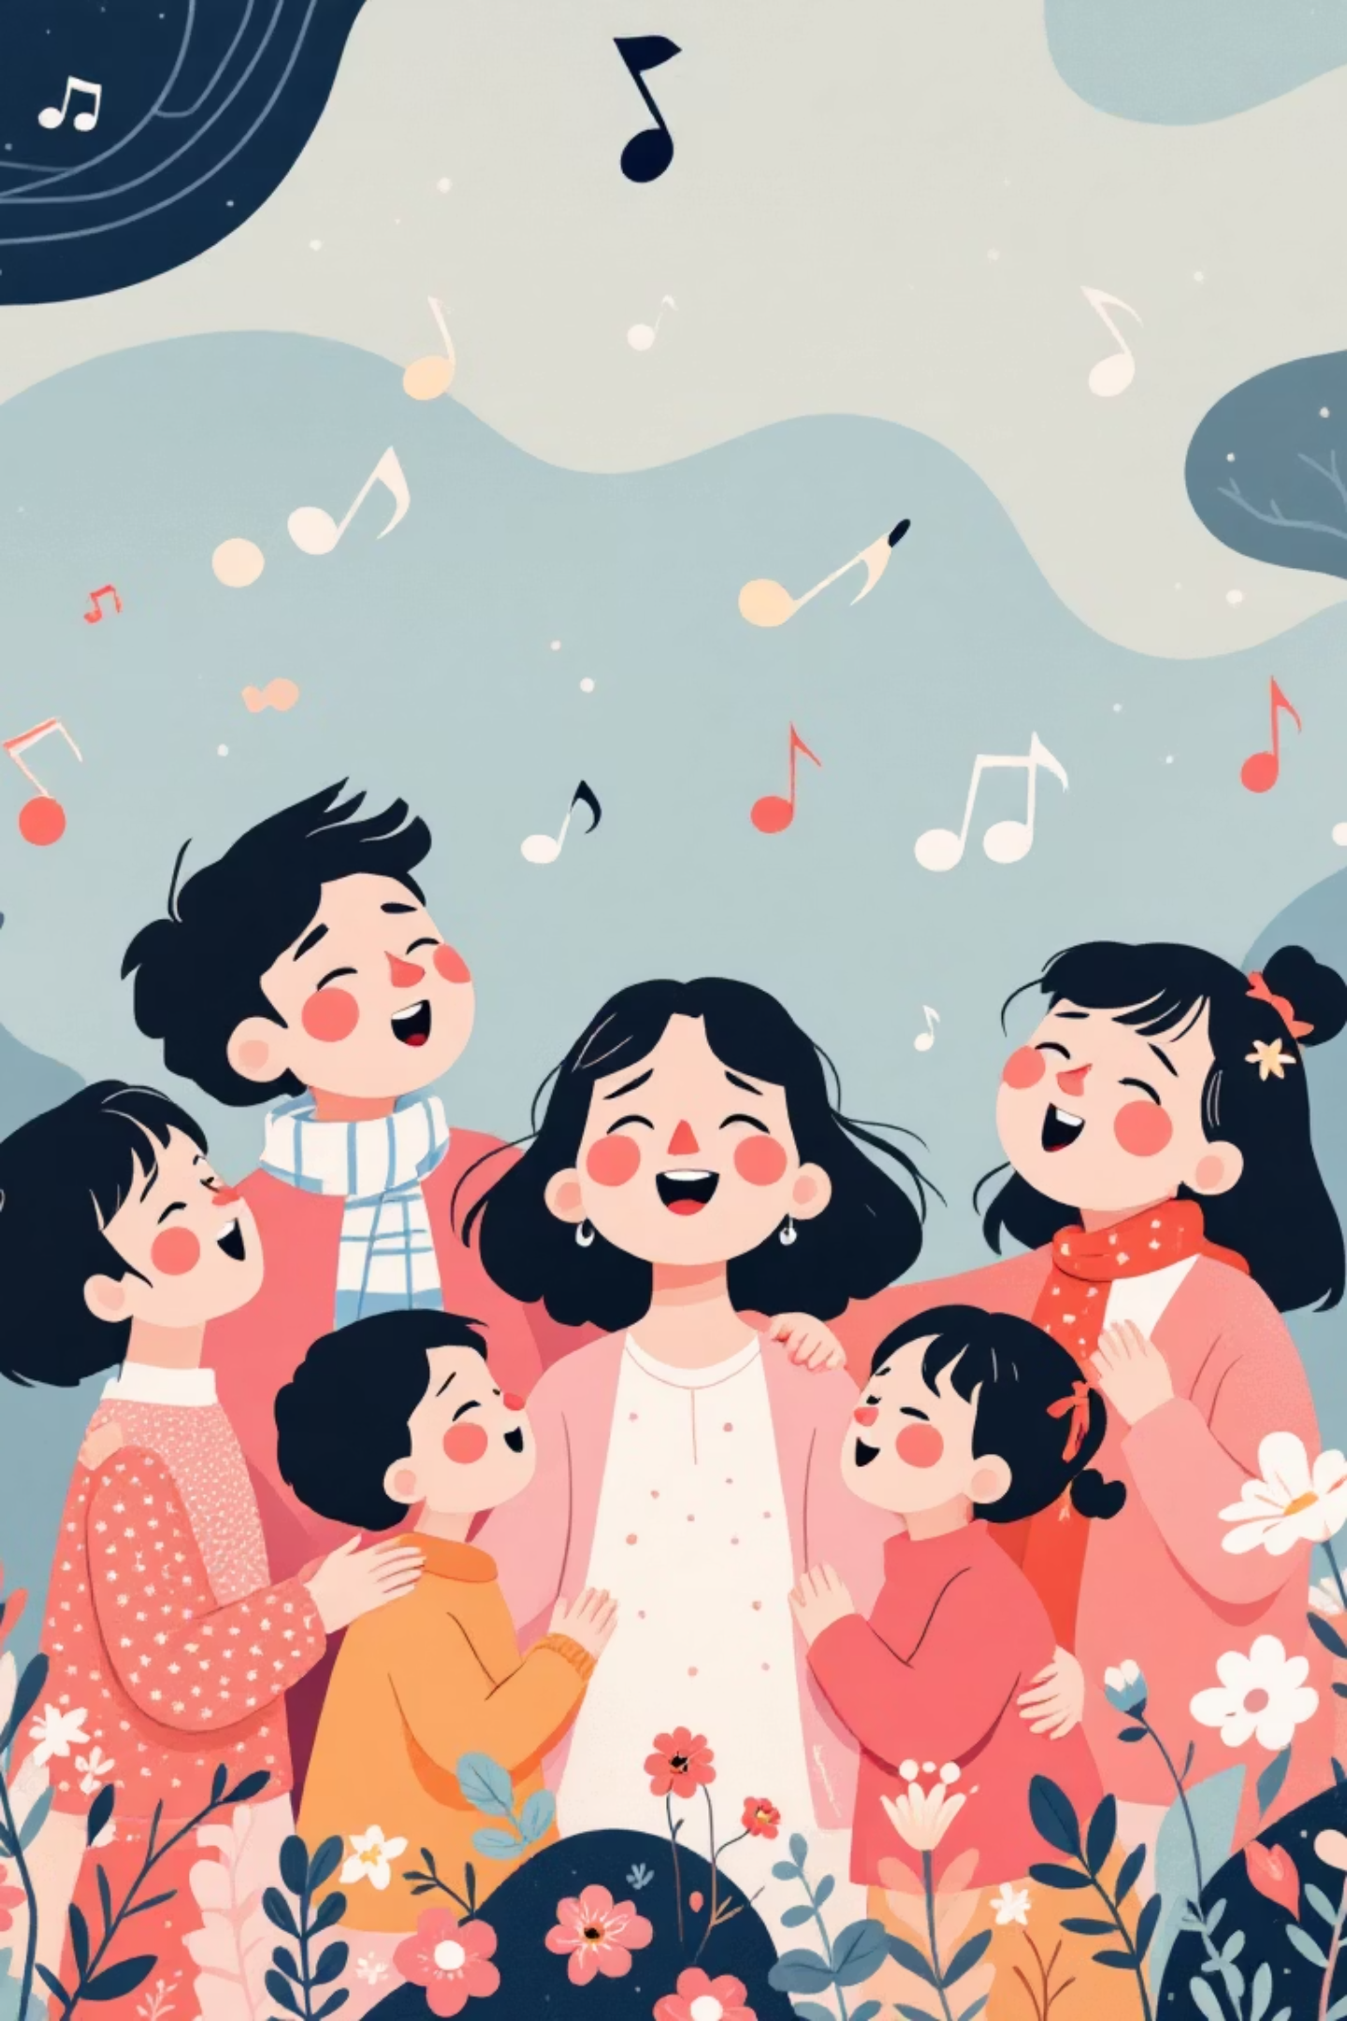



1. Ổn định tổ chức:
- Cô và trẻ cùng hát vang bài "Đố bạn"!
- Trò chuyện về bài hát.
Nốt nhạc vui tươi
Cùng nhau hát vang
Các bé ca hát
Đón chào ngày mới

Slide 3


2. Vào bài mới:
*Hoạt động 1: Ôn nhận biết hình tam giác, hình chữ nhật.
🎒 Đi tham quan trang trại bác Gấu
Đường lát gạch
1
Có hình tam giác và hình chữ nhật
Cùng gọi tên
2
Các hình quen thuộc trên đường đi

Slide 4

*Hoạt động 2: Nhận biết, phân biệt hình tròn, hình vuông
Khám phá hình tròn
Khi cánh cửa số 1 mở ra, chúng ta sẽ thấy gì nhỉ?
À, đó là một hình tròn đáng yêu!
Đây là hình gì?
Đặc điểm hình tròn
Hình tròn giống cái gì?
Hình tròn này có màu gì?

Slide 5


Slide 6

✨ Khám phá hình vuông
Tiếp theo, hãy cùng mở cánh cửa số 2 để xem bên trong có gì nhé! Đó là một hình vuông rất ngay ngắn!
1
2
Đây là hình gì?
Màu gì?
Mấy cạnh?
3
Mấy góc?

Slide 7


Slide 8

🎨 So sánh hình tròn và hình vuông
🟦 Hình tròn
🟩 Hình vuông
Đường cong mềm mại
Có 4 cạnh thẳng
Có thể lăn được rất dễ dàng
Có 4 góc vuông
Không thể lăn được

Slide 9

* Trò chơi 1: “Mắt tinh tai thính”
Cách chơi:
Cô sẽ gọi tên một hình, các bé hãy thật nhanh tay tìm đúng hình đó trong rổ và giơ lên cao nhé!
Ai giơ nhanh và đúng sẽ là người chiến thắng!

Slide 10
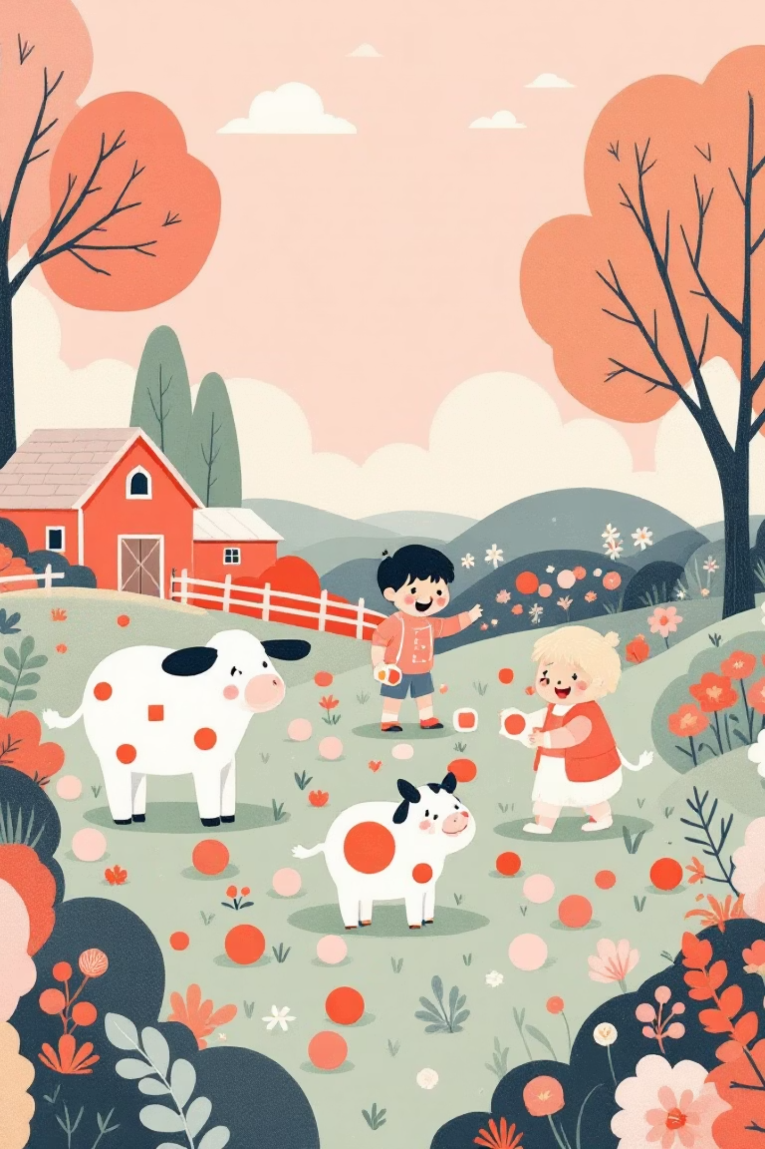
*Luyện tập
Trò chơi 2: Tập tầm vông
"Tập tầm vông – tìm đồ – tìm đồ
Đồng hồ
Bức tranh
Có hình tròn
Thường có hình vuông
Khung cửa sổ
Cũng có hình vuông

Slide 11



* Trò chơi vận động: Tìm đúng hình
Trò chơi này đòi hỏi các bé phải thật nhanh nhẹn và khéo léo để đưa các con vật về đúng nhà của chúng nhé!
Lợn con
Đưa vào chuồng hình vuông ấm áp.
Cua và rùa
Đưa vào ao hình tròn mát mẻ.
Cách chơi: Các bé sẽ bật qua 3 vòng tròn và sau đó mang con vật mình chọn về đúng chuồng hoặc ao có hình tương ứng.

Slide 12
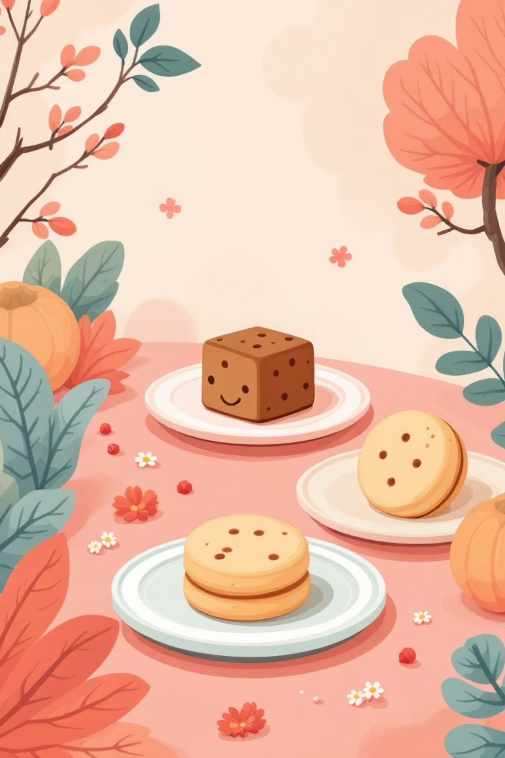
* Trò chơi phân loại bánh
1
Bánh hình tròn
Đặt vào đĩa tròn
2
Bánh hình vuông
Đặt vào đĩa vuông

Slide 13

Chúc các con chăm ngoan, học giỏi

